Slide 1
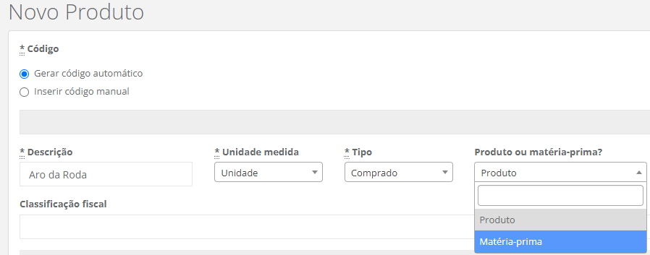
Produto Final
Roda Pintada
Produto
Fabricado
Bucha
Matéria Prima
Comprada
Arruelas e Porcas
Matéria Prima
Comprada
Aro da Roda
Sub-Produto
Fabricado
Parafusos
Matéria Prima
Comprado
Chapa do Aro conforme desenho Matéria Prima Fabricada
Chada do Disco conforme desenho Matéria Prima Comprada
Chapa do Aro Matéria Prima Comprada
Disco da Roda
Sub-Produto
Fabricado
Smart Factory – Oportunidades: Produtos
Precisamos refinar a arvore de produtos para refletir a realidade de produtos complexos
Comprado
Fabricado

Slide 2
Smart Factory – Oportunidades: PCP
Cortar conforme desenho
Rebarbar arestas
Buchas
Calandrar
Soldar
Rebarbar
Chapa de Aço Bruta
Chapa do Aro conforme desenho
Aro da Roda
Montar Disco + Aro
Pontear Disco + Aro
#
#Soldar Disco + Aro
Furar
Montar buchas
Pintar
Chapa do Disco conforme desenho
Inspecionar
Disco da Roda
Arruelas e Porcas
Parafusos
Comprado
Montar Parafusos
Montar porcas e Arruelas
Roda Produto Final
Roda Pintada
Fabricado

Slide 3
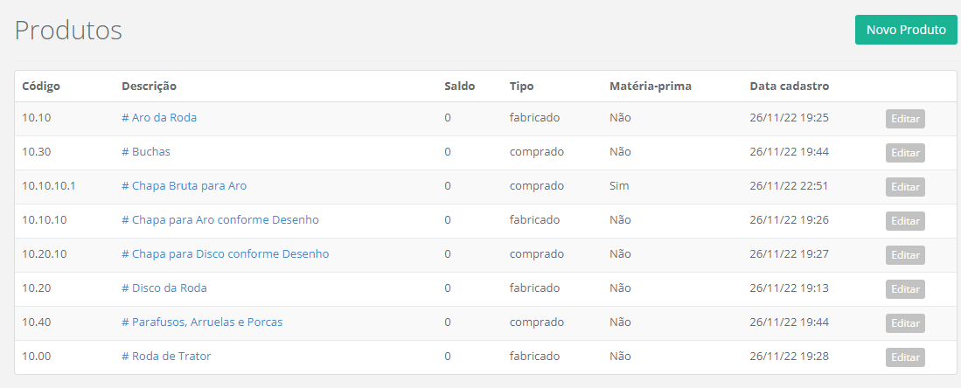
Smart Factory – Oportunidades: Produtos
Precisamos de filtros para ordenar os itens da lista
Precisamos melhorar a visualização dos produtos finais e subprodutos e matérias primas

Slide 4
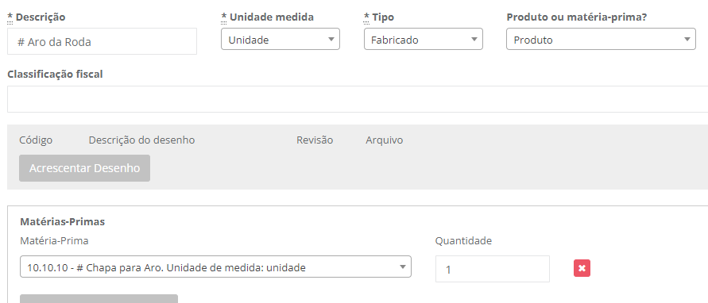
Smart Factory – Oportunidades: Produtos
As unidades dos produtos e da matéria prima não precisam necessariamente ser as mesmas. Neste caso o aro pode ser unidade mas a matéria prima pode ser kg ou metros.

Slide 5

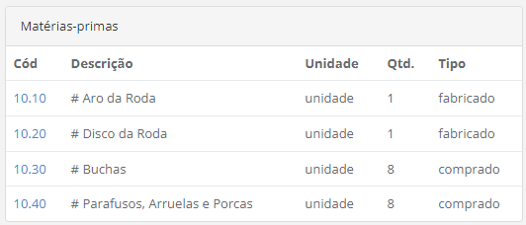


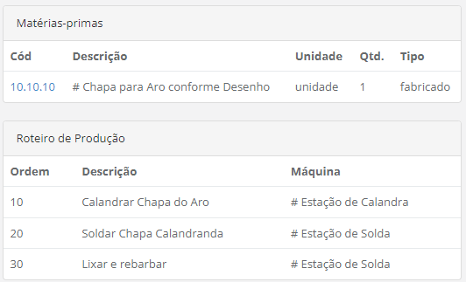
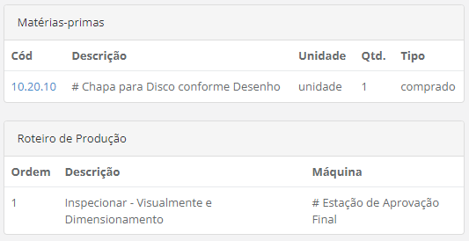
Smart Factory – Oportunidades: Produtos

Slide 6
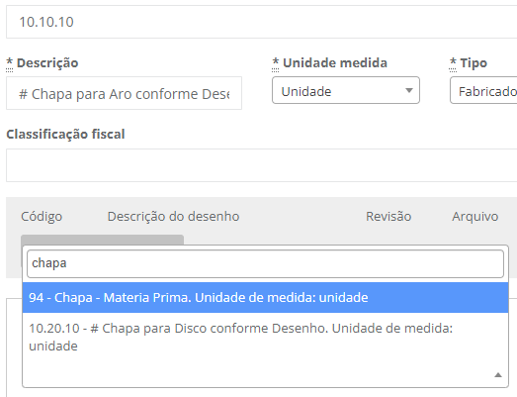
Smart Factory – Oportunidades: Produtos
Eu não conseguir amarrar os códigos 10.10.10 com 10.10.10.1

Slide 7

Smart Factory – Oportunidades: Produtos
Produto Final
Roda Pintada
Produto
Fabricado
Bucha
Matéria Prima
Comprada
Arruelas e Porcas
Matéria Prima
Comprada
Aro da Roda
Sub-Produto
Fabricado
Parafusos
Matéria Prima
Comprado
Chapa do Aro conforme desenho Matéria Prima Fabricada
Chada do Disco conforme desenho Matéria Prima Comprada
Chapa do Aro Matéria Prima Comprada
Disco da Roda
Sub-Produto
Fabricado

Slide 8

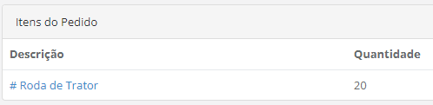
Smart Factory – Oportunidades: PCP
Produto Final
Roda Pintada
Produto
Fabricado
Bucha
Matéria Prima
Comprada
Arruelas e Porcas
Matéria Prima
Comprada
Aro da Roda
Sub-Produto
Fabricado
Parafusos
Matéria Prima
Comprado
Chapa do Aro conforme desenho Matéria Prima Fabricada
Chada do Disco conforme desenho Matéria Prima Comprada
Chapa do Aro Matéria Prima Comprada
Disco da Roda
Sub-Produto
Fabricado
Quando geramos um Pedido, este deve explodir todos subconjuntos , componentes e matérias primas da árvore de produto.
Por exemplo, este pedido deveria chamar 20 aros e 20 discos.

Slide 9
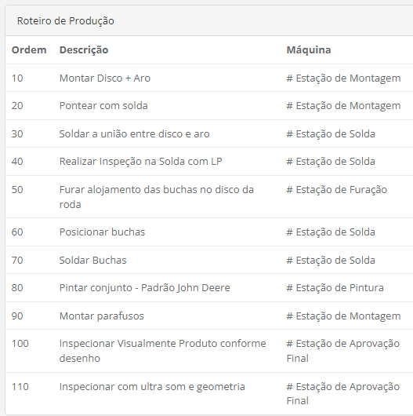
Smart Factory – Oportunidades: Processos
Criar campo para tipos de Operações:
Movimentação
Transformação
Armazenamento
Verificação (Operador)
Aprovação (Qualidade)
Após Set Up e
inicio de Turno
Inspeções são amostrais e precisamos ter flexibilidade para customizarmos Frequências e lotes amostrais
100%
1 peça a
cada 10

Slide 10

Smart Factory – Oportunidades: Processos
Insights:
Qual é a Máquina mais saturada?
Quais processos são dependentes?
Quais processos são independentes?
Quais são os operadores habilitados para cada Operação?
+ Qual operador está alocado em cada máquina?
+ Qual é a saturação dos operadores?
Aumentar caixa Ordem para 4 dígitos

Slide 11
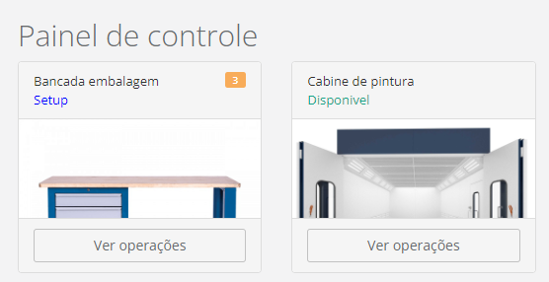
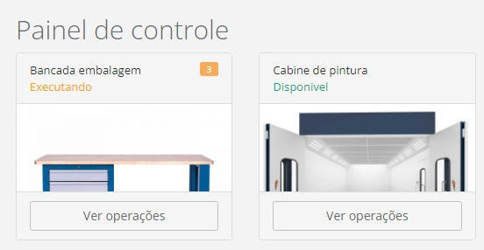
Smart Factory – Oportunidades: Painel de Controle
O Painel de controle mostra o Status de cada equipamento o que traz uma ótima visão gerencial (fotografia do momento)
Onde está o gargalo?
Qual é a tendência de cada equipamento?
Refinar os estados de cada equipamento
Running | Planned Downtime | Unplanned Downtime
Running on Cycle Load cycle Process cycle Unload cycle | Safety Dialogue | Lack of Labor Absence / Accident
 | Quality check | Starved Lack of Material
Running over Cycle Load cycle Process cycle Unload cycle | Setup | Blocked Lack of Buffer
 | Preventive Maintenance | Corrective Maintenance

Slide 12
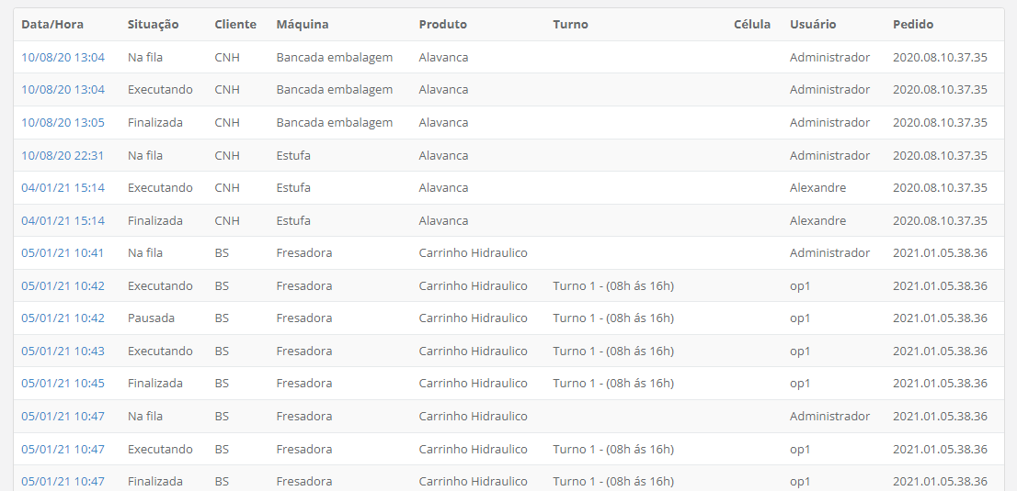
Smart Factory – Oportunidades: Relatório
Os Relatórios podem ser mais visuais com gráficos e indicadores gerenciais. Por exemplo:
Qual pedido está atrasado? Qual pedido corre risco de atraso?
Quantos pedidos eu tenho que entregar hoje ou esta semana?
Qual é o cliente com mais pedidos(#)? Qual é o cliente com maior valor em pedidos($)?
Qual é a máquina com maior alocação? Qual é o operador com maior saturação?
Análises Gráficas:
Time Series
Histograma
Amplitude x Frequência
Análises estatísticas:
Média
Média Móvel
Desvio Padrão
Capabilidade de Processo
Correlações

Slide 13
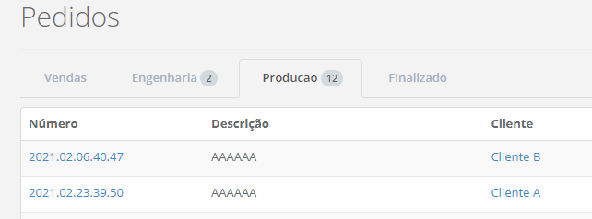
Smart Factory – Oportunidades: Tela de Pedidos
A tela de Pedidos está legal!
Acho interessante adicionar mais algumas etapa para termos uma visão mais holística dos Pedidos
Feedback do Cliente
Vendas
Engenharia
Produção
Aprovação
Faturamento
Embarque

Slide 14
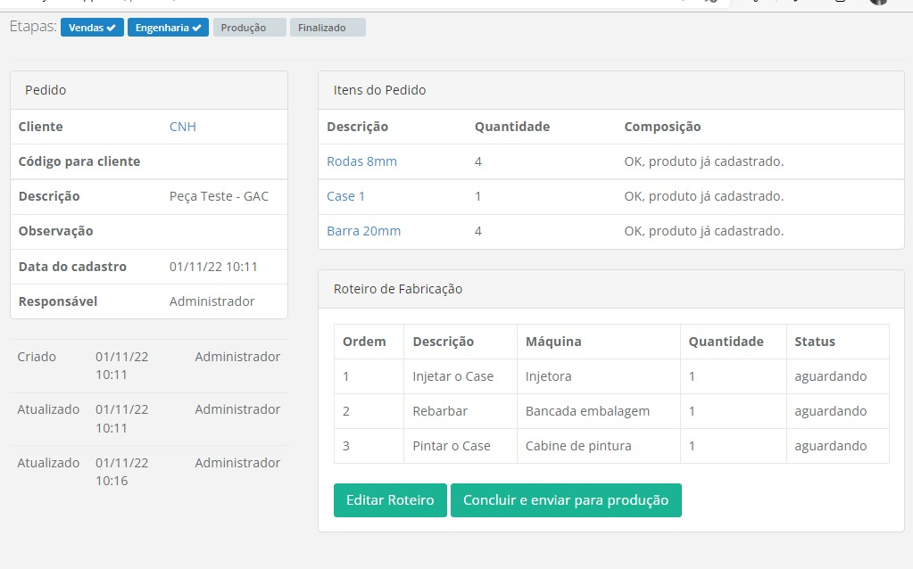
Smart Factory – Oportunidades: Tela de Pedidos
Detalhar etapas importantes
"D" Data de entrega para o Cliente;
"D-1" Data do Embarque
"D-2" Data do Faturamento
"D-3" Data da aprovação da Qualidade
"D-4" Data limite para fábrica entregar o componente
Valor de Venda? Custo de Produção ?
Alguns níveis de acesso deveriam enxergar o valor R$ da venda R$ e o custo R$ das peças. Onde temos a melhor margem?
Neste tabela, já podemos saber se peça é MAKE ou BUY ?
Quantas peças temos no estoque?
Qual ordem faz parte do caminho crítico? Qual é o menor prazo de entrega:
1) Sem Horas Extras? Qual é o custo de produção? Qual é a margem total?
2) Com Horas Extras? Qual é o custo de produção? Qual é a margem total?

Slide 15
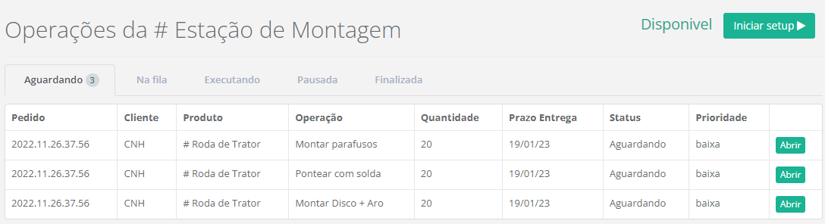
Smart Factory – Oportunidades: Tela do Operador
Todas operações fazem parte do mesmo Pedido e da mesma Máquina.
Qual é a sequência correta?

Slide 16
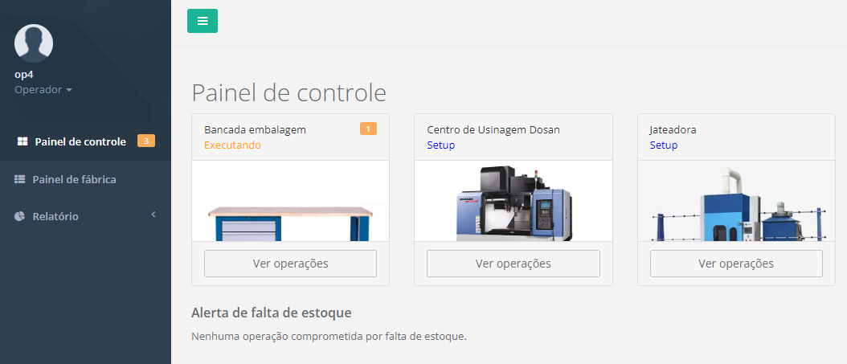
Smart Factory – Oportunidades: Tela do Operador
Qual é a prioridade do operador?
Bancada? Centro de Usinagem? Jateadora?
Podemos detalhar o alerta por etapa do processo?
Nenhuma operação “EM EXECUÇÃO” comprometida por falta de estoque
Nenhuma operação “NA FILA” comprometida por falta de estoque
Nenhuma operação “AGUARDANDO” comprometida por falta de estoque

Slide 17
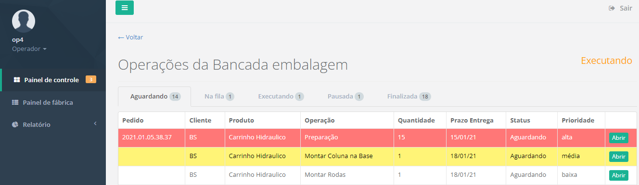
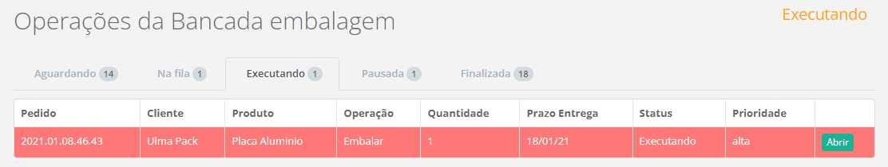
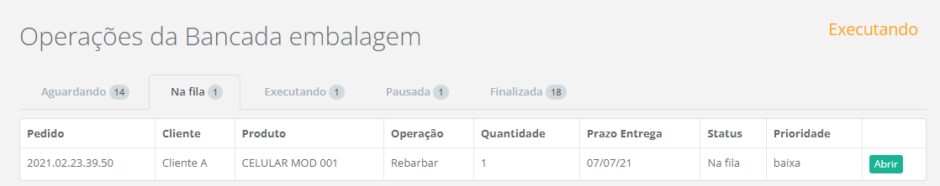
Smart Factory – Oportunidades: Tela do Operador
A vista default deveria ser:
Executando, se houver peças em produção
Na Fila, se não houver peças em produção

Slide 18
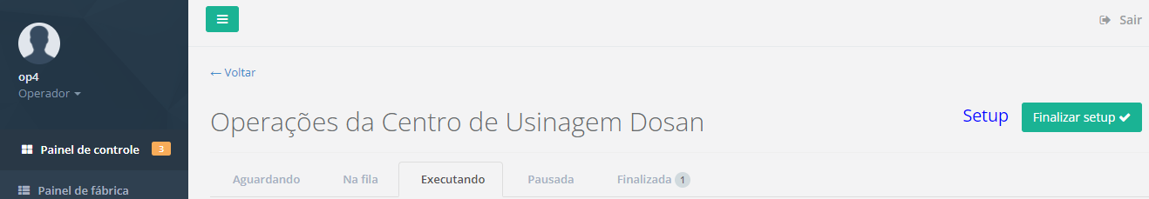

Smart Factory – Oportunidades: Tela do Operador
Tempo de Setup (Última Troca) | Melhor Tempo de Setup (Do Operador Atual) | Melhor Tempo de Setup (Do melhor Operador)
2:15 | 2:09 | 2:03
Definir o tempo padrão de setup
Cronometrar o tempo do setup em andamento
Apresentar o histórico de tempo de setup por operador e por máquina

Slide 19
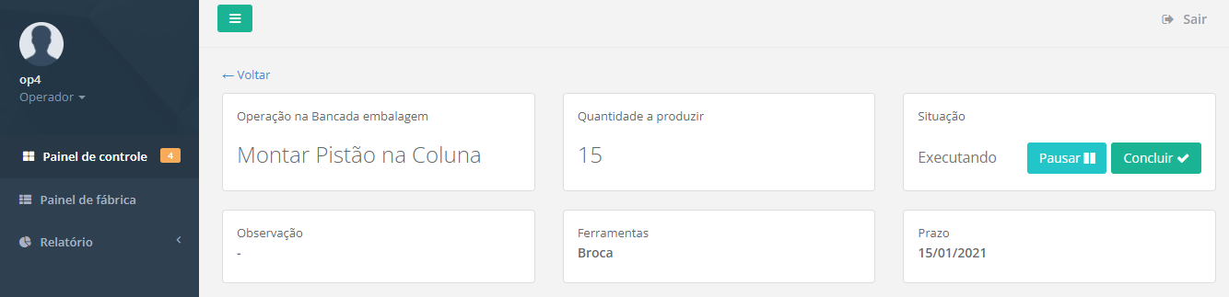
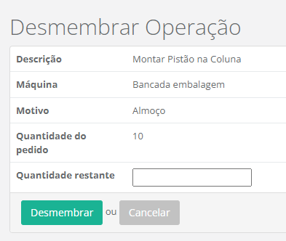
Smart Factory – Oportunidades: Tela do Operador
15 / 15 Zero Peças Produzidas
A cada ciclo completo, a plataforma deveria subtrair uma peça ao contador (assumindo que o padrão é fazer peças OK)
5 / 15 10 peças produzidas

Slide 20
Smart Factory – Oportunidades: Tela do Operador
Definir o tempo padrão de execução
Cronometrar o tempo de execução em andamento
Apresentar o histórico de tempo de execução por operador e por máquina
Tempo de Execução (Última Peça) | Melhor Tempo de Execução (Do Operador Atual) | Melhor Tempo de Execução (Do melhor Operador)
12:15 | 11:45 | 11:41

Slide 21
Smart Factory – Oportunidades: Tela do Operador
Declaração de EPI’s
Recebimento (Ferramental)
Set Up (Ferrametnal)
Recebimento (Peça)
Verificação da SOP
Inspeção
Set Up (Máquina)
Abastecimento (Peça)
Verificação de Segurança
Ciclo –Máquina
Verificação de Segurança
Desabastecimento (Peça)
Verificação do Plano de Controle
Aferição
Controle de Produção
Entrega
CheckList de Segurança
Set Up
Ciclo -Máquina
Aferição
Preparação
Set Up
Desabastecimento (Peça)
Abastecimento (Peça)
Ciclo -Máquina
Aferição
Entrega
Recebimento

Slide 22

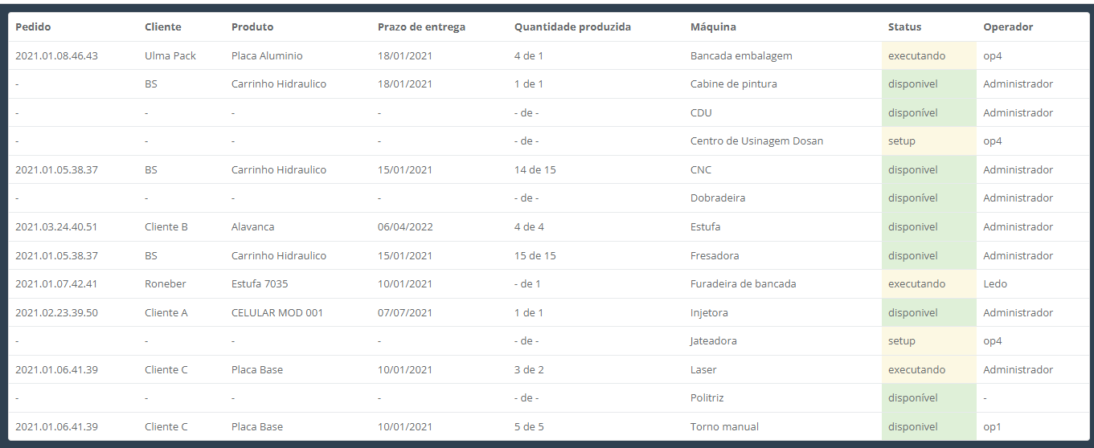
Smart Factory – Oportunidades: Painel de Fábrica
Incluir o Título “Painel de fábrica” no relatório
Incluir o Título “Painel de fábrica” no relatório

Slide 23
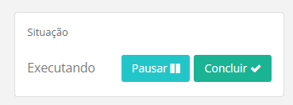
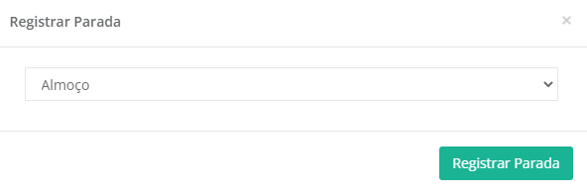
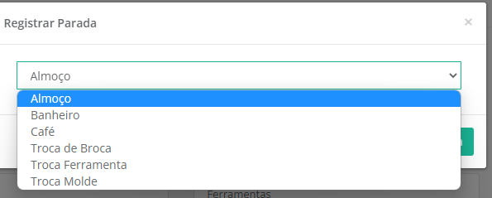
Smart Factory – Oportunidades: Tela do Operador
1 click
1 click
2 clicks
2 clicks
3 clicks

Slide 24
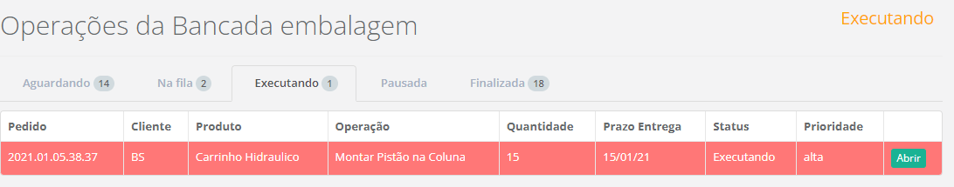
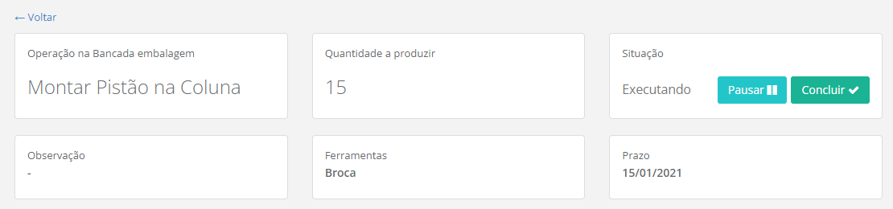
Smart Factory – Oportunidades: Tela do Operador
Aqui, temos um trade off. O operador é obrigado a entrar no Pedido para executar um comando : Pausar ou Concluir
Talvez faça sentido termos esse botões na tela anterior. O Operador só precisaria entrar no Pedido para ver os detalhes.

Slide 25
Smart Factory – Oportunidades: Tela do Operador
Documentação de Processo
Vejo que podemos deixar um campo para upload de documentos:
procedimentos operacionais (SOP)
procedimentos de segurança (DDS, Análise de Ricos, etc)

